Slide 1
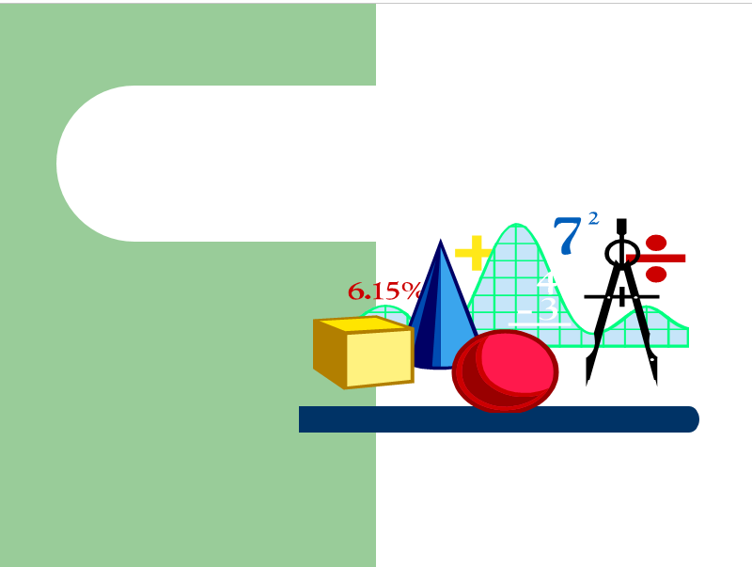
PHÒNG GD&ĐT QUẬN LONG BIÊN
TRƯỜNG THCS NGỌC THỤY
BÀI SOẠN MÔN TOÁN LỚP 9
Giáo viên: lưuThanh Bình

Slide 2
CHUẨN BỊ
1. Giáo viên: SGK, kế hoạch bài dạy, thước thẳng, bảng phụ hoặc máy chiếu, tài liệu mạng Internet, phiếu học tập.
2. Học sinh: SGK, thước thẳng, bảng nhóm, MTCT.

Slide 3










KÍ HIỆU HOẠT ĐỘNG
1. Hoạt động khởi động:
2. Hoạt động hình thành kiến thức :
3. Hoạt động luyện tập:
4. Hoạt động vận dụng và tìm tòi:
Notes:
Slide 4: Hình hoạt động khởi động, em nghĩ xuấ hiện sau mục 1. Thời gian có cần hiển thị không ạ?

Slide 4
Phần 1: Khởi động
CẤU TRÚC BÀI HỌC
Phần 2: Hình thành kiến thức
Phần 3: Luyện tập
Phần 4: Vận dụng và tìm tòi

Slide 5


- Hiểu được hệ thức Vi-ét. Vận dụng hệ thức Vi-ét biểu diễn tổng các bình phương, các lập phương của hai nghiệm qua các hệ số của phương trình.
MỤC TIÊU
Vận dụng được những ứng dụng của hệ thức
Vi-ét để tính nhẩm nghiệm của phương trình bậc hai.

Slide 6



BIỆT ĐỘI CỨU HỎA
2/21/2022

Slide 7

Luật chơi – Cách chơi
Có mội ngôi nhà trong thành phố bị cháy. Hãy dập tắt đám cháy để cứu các thành viên trong gia đình bằng cách trả lời đúng các câu hỏi được đưa ra tương ứng.
Yêu cầu HS thảo luận nhóm
GV chia lớp thành 4 (tổ đội) để hoàn thành câu hỏi
Khi nhóm trả lời sai, nhóm khác có quyền bổ sung để cứu đủ 4 thành viên trong gia đình.
Chúc các đội thành công!
2/21/2022

Slide 8






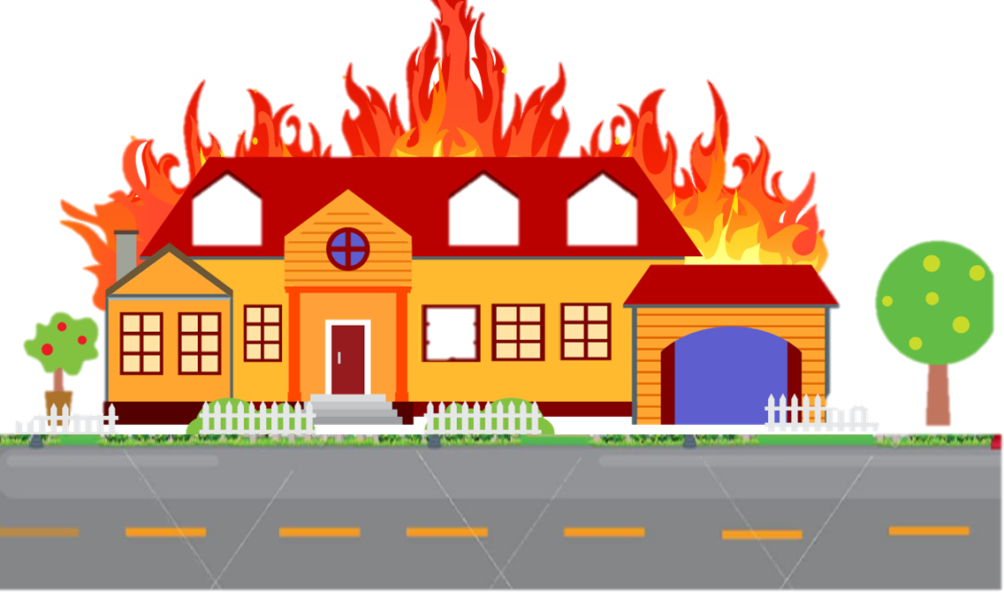

















Kết thúc
2/21/2022

Slide 9


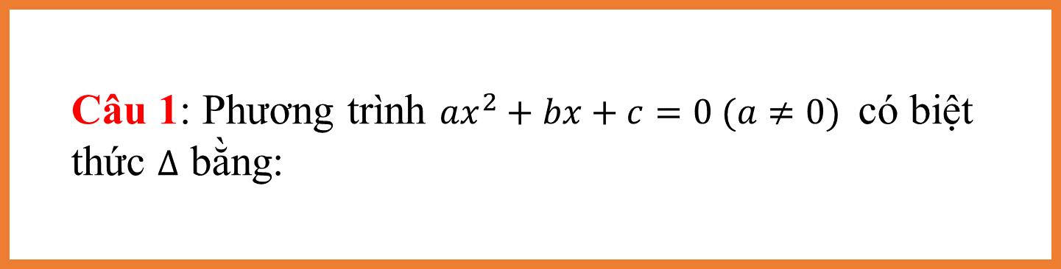




  Câu 1: Phương trình ${ax}^{2}+bx+c=0 (a≠0)$ có biệt thức $∆$ bằng:
A.
$$b^{2}−ac$$
B.
$$b^{2}−4ac$$
C.
$$b+4ac$$
D.
$$b−4ac$$

Slide 10
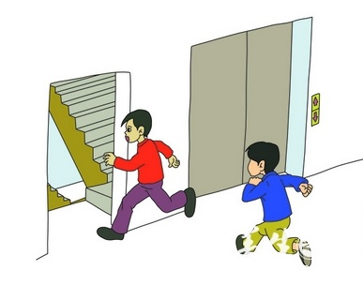
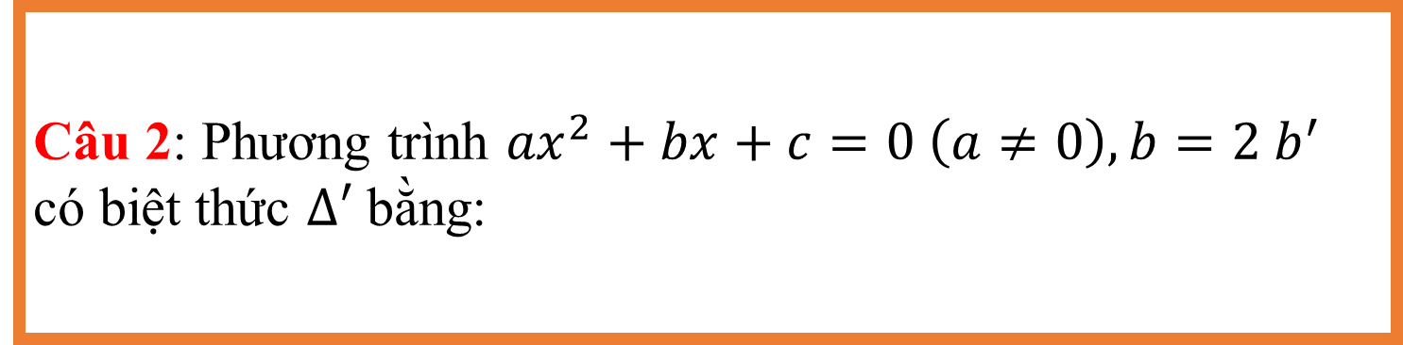




  Câu 2: Phương trình ${ax}^{2}+bx+c=0 \left(a≠0\right), b=2 b^{′}$ có biệt thức $∆′$ bằng:
A.
$$b^{2}−4ac$$
B.
$${b′}^{2}−4ac$$
C.
$$b^{2}−ac$$
D.
$${b′}^{2}−ac$$

Slide 11
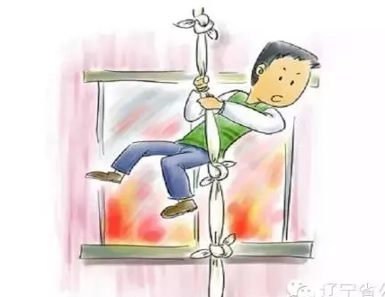





  Câu 3: Phương trình $x^{2}−4x+3=0$ có một nghiệm bằng:
A.
$$1$$
B.
$$−1$$
C.
$$0$$
D.
$$2$$

Slide 12
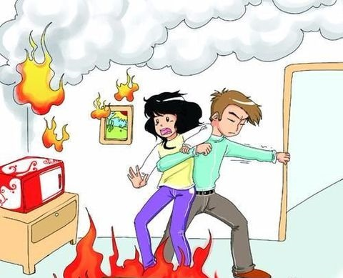
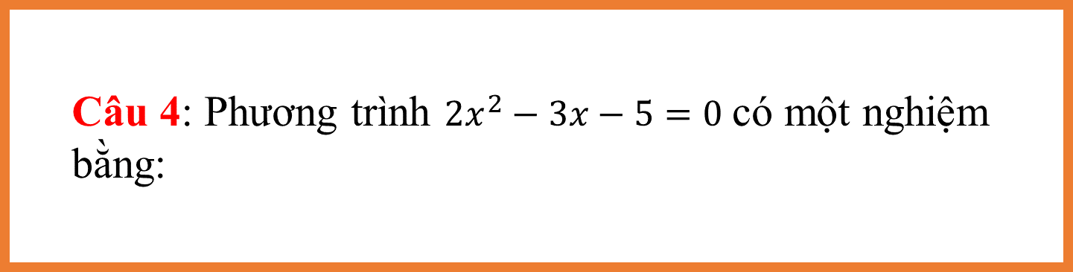




  Câu 4: Phương trình ${2x}^{2}−3x−5=0$ có một nghiệm bằng:
A.
$$1$$
B.
$$0$$
C.
$$−1$$
D.
$$−2$$

Slide 13



CÁC EM ĐÃ THAM GIA TRÒ CHƠI

Slide 14
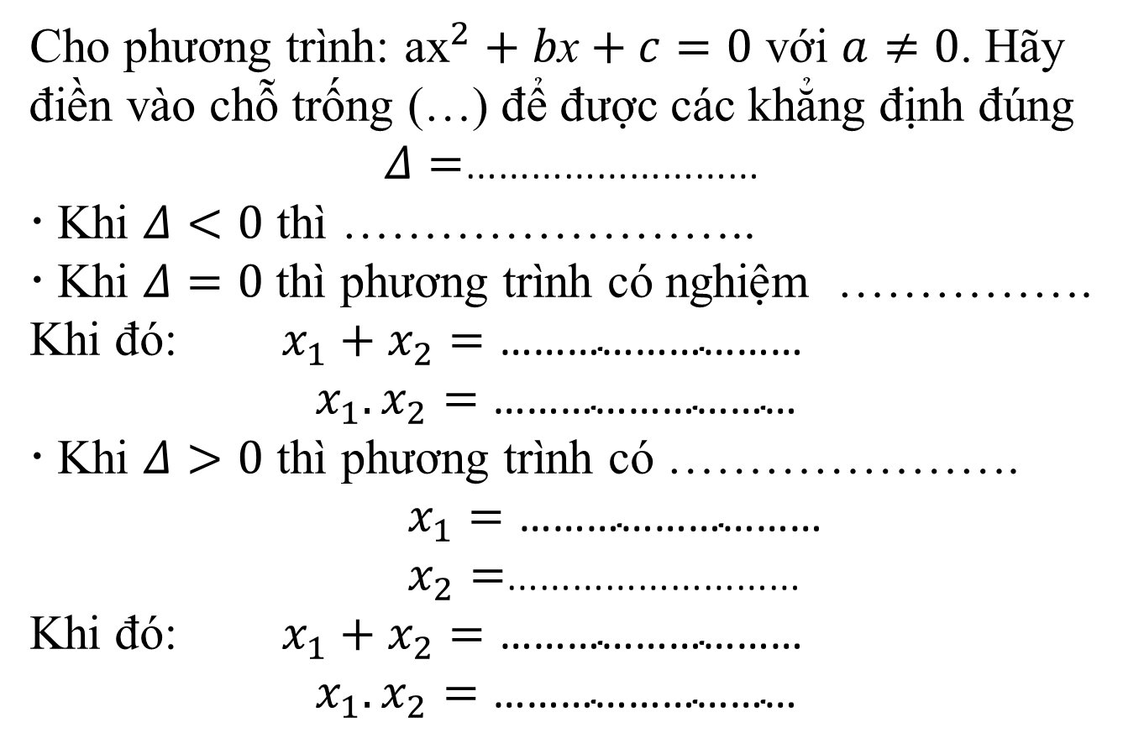
PHIẾU BÀI TẬP
Cho phương trình: ${\text{ax}}^{2}+b\text{x}+c=0$ với $a≠0$. Hãy điền vào chỗ trống (…) để được các khẳng định đúng
$Δ=$………………………
· Khi $Δ<0$ thì ……………………..
· Khi $Δ=0$ thì phương trình có nghiệm …………….
Khi đó: $x_{1}+x_{2}=\text{………………………}$
$x_{1}.x_{2}=\text{………………………}$
· Khi $Δ>0$ thì phương trình có ………………….
$x_{1}=\text{………………………}$
$x_{2}=$………………………
Khi đó: $x_{1}+x_{2}=\text{………………………}$
$x_{1}.x_{2}=\text{………………………}$

Slide 15


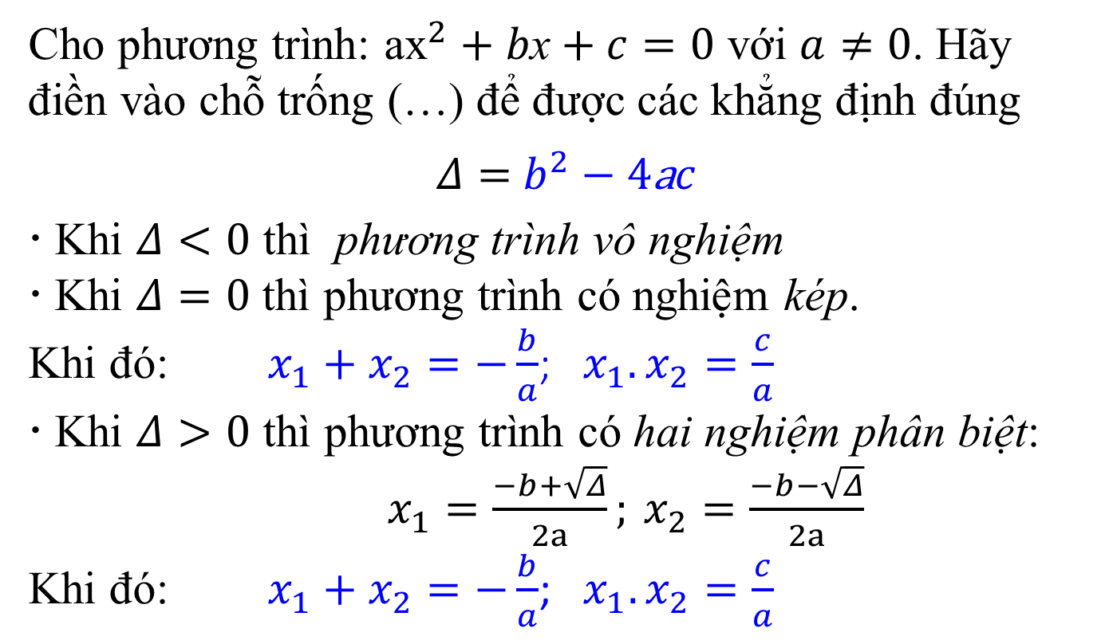
PHIẾU BÀI TẬP
Cho phương trình: ${\text{ax}}^{2}+b\text{x}+c=0$ với $a≠0$. Hãy điền vào chỗ trống (…) để được các khẳng định đúng
$Δ=$ $b^{2}−4\text{a}c$
· Khi $Δ<0$ thì phương trình vô nghiệm
· Khi $Δ=0$ thì phương trình có nghiệm kép.
Khi đó: $x_{1}+x_{2}=−\frac{b}{a}$; $x_{1}.x_{2}=\frac{c}{a}$
· Khi $Δ>0$ thì phương trình có hai nghiệm phân biệt:
$x_{1}=\frac{−b+\sqrt{Δ}}{2a}; x_{2}=\frac{−b−\sqrt{Δ}}{2a}$
Khi đó: $x_{1}+x_{2}=−\frac{b}{a}$; $x_{1}.x_{2}=\frac{c}{a}$

Slide 16

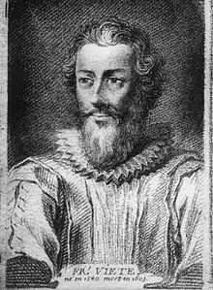
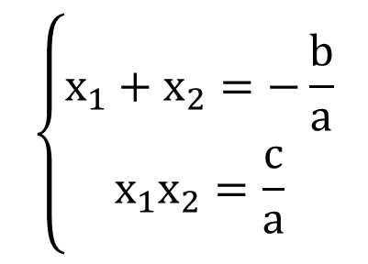
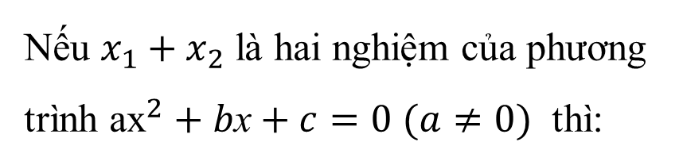
TIẾT 48. HỆ THỨC VI-ÉT VÀ ỨNG DỤNG
1. Định lí Vi- ét
Nếu $x_{1}+x_{2}$ là hai nghiệm của phương trình ${\text{ax}}^{2}+b\text{x}+c=0$ $(a≠0)$ thì:
$$\left\{\begin{aligned}x_{1}+x_{2}=−\frac{b}{a} \\ x_{1}x_{2}=\frac{c}{a}\end{aligned}\right.$$
Phrăng-xoa Vi-ét là nhà Toán học- một luật sư và là một nhà chính trị gia nổi tiếng người Pháp (1540 - 1603). Ông đã phát hiện ra mối liên hệ giữa các nghiệm và các hệ số của phương trình bậc hai và ngày nay nó được phát biểu thành một định lí mang tên ông .

Slide 17

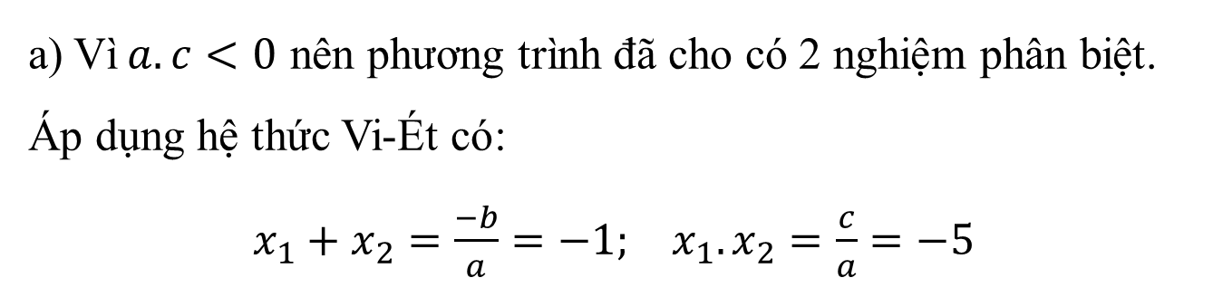
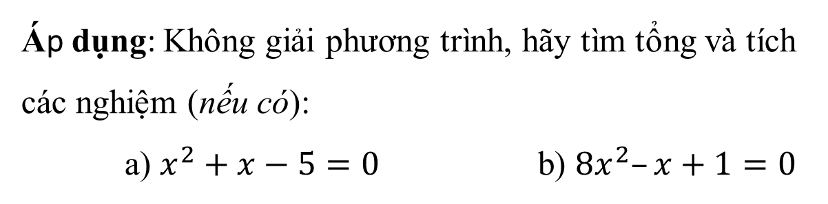
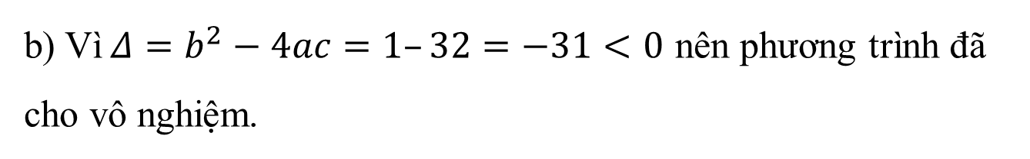
Áp dụng: Không giải phương trình, hãy tìm tổng và tích các nghiệm (nếu có):
a) $x^{2}+x−5=0$ b) $8x^{2}–x+1=0$
Bài giải
a) Vì$a.c<0$ nên phương trình đã cho có 2 nghiệm phân biệt. Áp dụng hệ thức Vi-Ét có:
$x_{1}+x_{2}=\frac{−b}{a}=−1;$ $x_{1}.x_{2}=\frac{c}{a}=−5$
b) Vì$Δ=b^{2}−4ac=1–32=−31<0$ nên phương trình đã cho vô nghiệm.

Slide 18


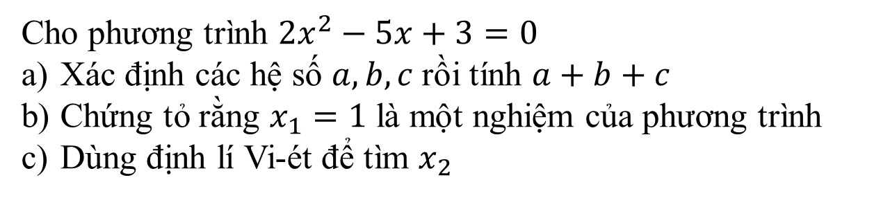
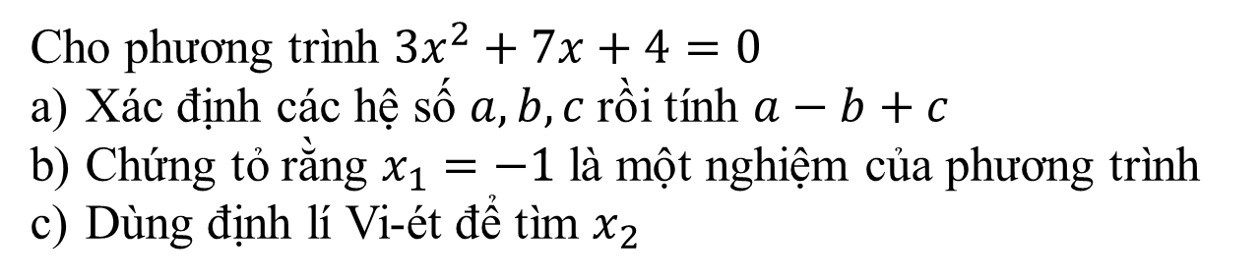
THẢO LUẬN NHÓM
NHÓM 1 + 3
?2
Cho phương trình $2x^{2}−5x+3=0$
Xác định các hệ số $a, b, c$rồi tính $a+b+c$
Chứng tỏ rằng $x_{1}=1$ là một nghiệm của phương trình
Dùng định lí Vi-ét để tìm $x_{2}$
NHÓM 2 + 4
?3
Cho phương trình $3x^{2}+7x+4=0$
Xác định các hệ số $a, b, c$rồi tính $a−b+c$
Chứng tỏ rằng $x_{1}=−1$ là một nghiệm của phương trình
Dùng định lí Vi-ét để tìm $x_{2}$

Slide 19
Ứng dụng
Phương trình $ax^{2}+bx +c=0 \left(a≠0\right)$
- Nếu $a+b+c=0$ thì phương trình có nghiệm $x_{1}=1$; $x_{2}=\frac{c}{a}$
- Nếu $a+b+c=0$ thì phương trình có nghiệm $x_{1}=...$; $x_{2}=...$
- Nếu $a−b+c=0$ thì phương trình có nghiệm $x_{1}=−1$; $x_{2}=−\frac{c}{a}$
- Nếu $a−b+c=0$ thì phương trình có nghiệm $x_{1}=...$; $x_{2}=...$

Slide 20

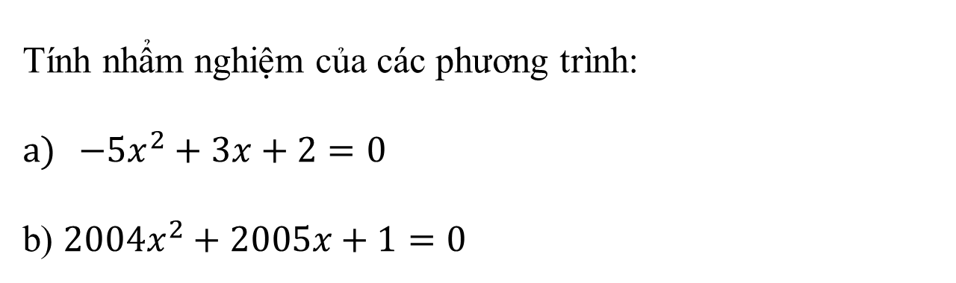
?4
Tính nhẩm nghiệm của các phương trình:
$−5x^{2}+3x+2=0$
b) $2004x^{2}+2005x+1=0$
Lời giải
Ta có a + b + c = -5 + 3 + 2 = 0
Nên phương trình có 2 nghiệm
b) Ta có a - b + c = 2004 - 2005 + 1 = 0
Nên phương trình có 2 nghiệm

Slide 21

THẢO LUẬN NHÓM
BÀI TẬP
Gọi x₁ , x₂ là hai nghiệm của phương trình . Không giải phương trình hãy tính giá trị của biểu thức sau:
Lớp chia thành 6 nhóm, các nhóm hoạt động trong
3 phút

Slide 22
LỜI GIẢI
Gọi x₁ , x₂ là hai nghiệm của phương trình . Theo hệ thức Vi-ét, ta có:

Slide 23









Đây là gì?
1
2
LỰA CHỌN MẢNH GHÉP
3
4
ĐÁP ÁN
Nhà thờ Đức Bà Paris (tiếng Pháp: Cathédrale Notre-Dame de Paris) là một nhà thờ Công giáo tiêu biểu cho phong cách kiến trúc gothic trên đảo Île de la Cité (nằm giữa dòng sông Seine) của Paris. Đây cũng là nhà thờ chính tòa của Tổng giáo phận Paris.
Thoát

Slide 24




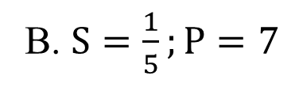
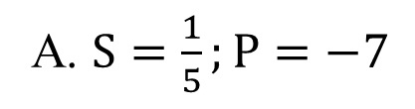
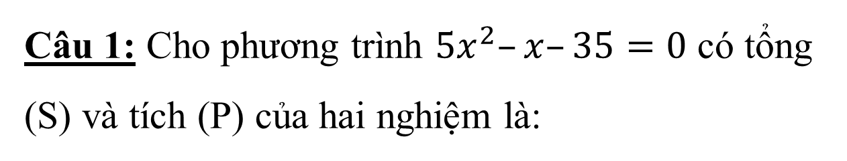
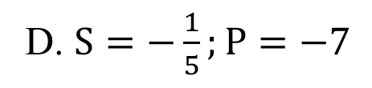
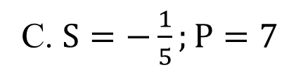
Câu 1: Cho phương trình $5x^{2}–x–35=0$ có tổng (S) và tích (P) của hai nghiệm là:
A. $S=\frac{1}{5};P=−7$
B. $S=\frac{1}{5};P=7$
C. $S=−\frac{1}{5};P=7$
D. $S=−\frac{1}{5};P=−7$

Slide 25

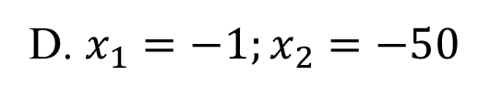
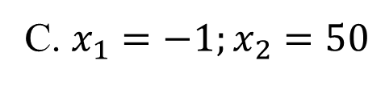
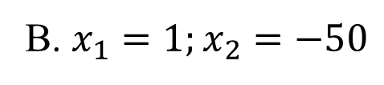
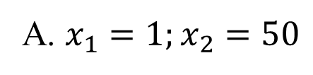
Câu 2: Phương trình $x^{2}–49x–50=0$ có hai nghiệm là:
A. $x_{1}=1;x_{2}=50$
B. $x_{1}=1;x_{2}=−50$
C. $x_{1}=−1;x_{2}=50$
D. $x_{1}=−1;x_{2}=−50$

Slide 26
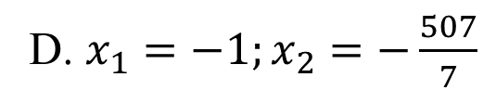
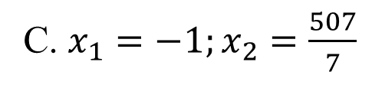
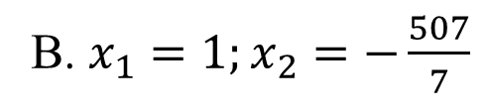
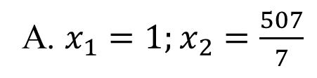
Câu 3: Phương trình $7x^{2}+500x–507=0$ có hai nghiệm là:
A. $x_{1}=1;x_{2}=\frac{507}{7}$
B. $x_{1}=1;x_{2}=−\frac{507}{7}$
C. $x_{1}=−1;x_{2}=\frac{507}{7}$
D. $x_{1}=−1;x_{2}=−\frac{507}{7}$

Slide 27
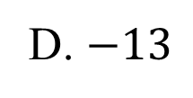
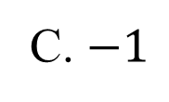
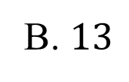
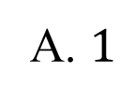
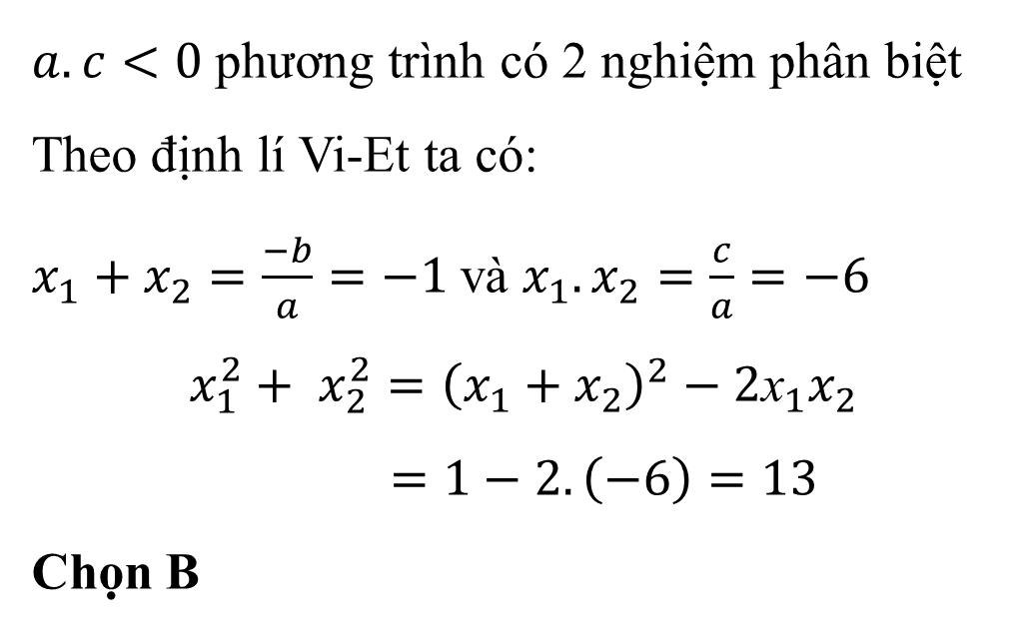
Câu 4: Cho phương trình $x^{2}+x–6=0$ có $x_{1}^{2}+ x_{2}^{2}$ bằng:
A. $1$
$a.c<0$phương trình có 2 nghiệm phân biệt
Theo định lí Vi-Et ta có:
$x_{1}+x_{2}=\frac{−b}{a}=−1$và $x_{1}.x_{2}=\frac{c}{a}=−6$
$$x_{1}^{2}+ x_{2}^{2}={\left(x_{1}+x_{2}\right)}^{2}−2{\text{x}}_{1}x_{2}$$
$$=1−2.\left(−6\right)=13$$
Chọn B
B. $13$
C. $−1$
D. $−13$

Slide 28

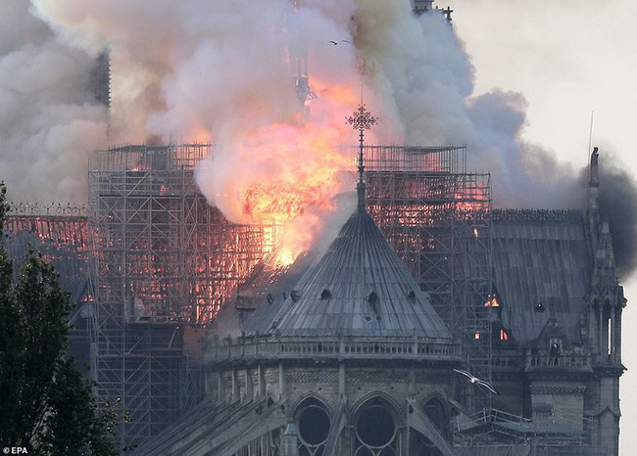
Vào 18h50 ngày 15/4/2019, một đám cháy đã bùng phát tại Nhà thờ Đức Bà Paris.

Slide 29

KỸ NĂNG PHÒNG CHÁY

Slide 30
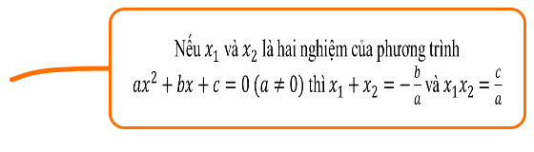

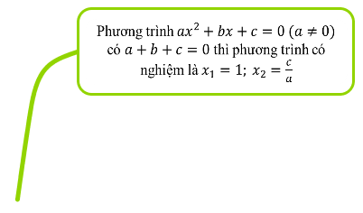
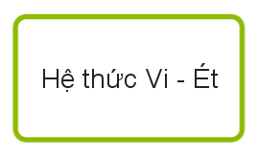


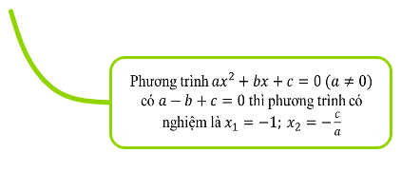

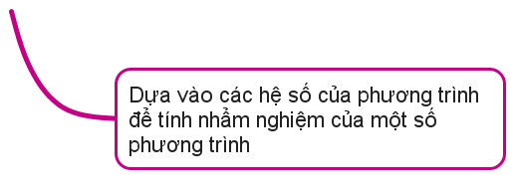

Slide 31
HƯỚNG DẪN VỀ NHÀ
– Học thuộc định lý và tổng quát, cách làm bài toán vân dụng hệ thức Vi-et
– Làm bài tập 25,26,27,28 SGK
Chuẩn bị tiết sau học vận dụng của hệ thức Vi-et.

Slide 32
HẸN GẶP LẠI!

Slide 33
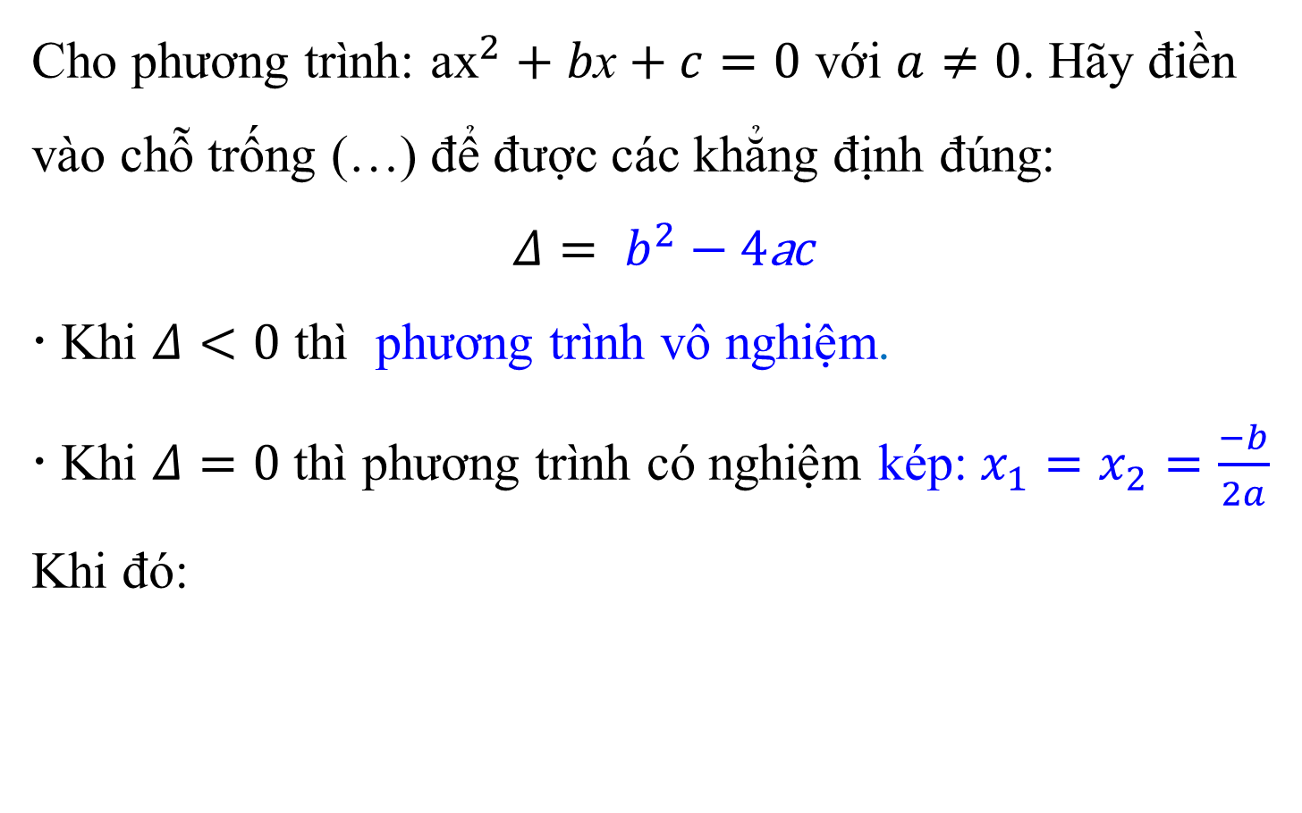
PHIẾU BÀI TẬP VỀ NHÀ
Cho phương trình: ${\text{ax}}^{2}+b\text{x}+c=0$ với $a≠0$. Hãy điền vào chỗ trống (…) để được các khẳng định đúng:
$Δ= b^{2}−4\text{a}c$
· Khi $Δ<0$ thì phương trình vô nghiệm.
· Khi $Δ=0$ thì phương trình có nghiệm kép: $x_{1}=x_{2}=\frac{−b}{2a}$
Khi đó:

Slide 34
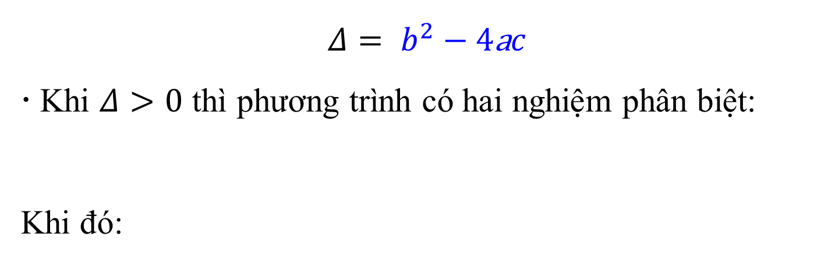
PHIẾU BÀI TẬP VỀ NHÀ
$Δ= b^{2}−4\text{a}c$
· Khi $Δ>0$ thì phương trình có hai nghiệm phân biệt:
Khi đó:

